Slide 1
Информатика и ИКТ

Slide 2
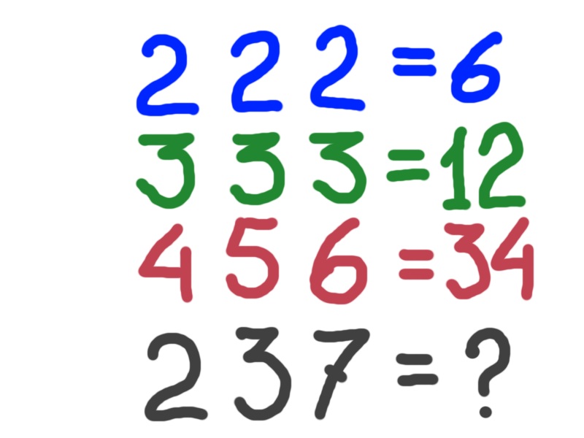

Slide 5


Slide 7


